Slide 1

THÁCH THỨC ĐẦU TIÊN: CHINH PHỤC NHỮNG CUỐN SÁCH MỚI

Slide 2
KHỞI ĐỘNG

Slide 3
(1) Hãy bổ sung những cuốn sách mới cho góc đọc sách, thư viện mở của lớp học. Tự làm mới góc đọc sách theo cách mà em và các bạn cảm thấy hứng khởi và thú vị nhất.
(2) Cùng thảo luận để xây dựng mục tiêu đọc sách của cá nhân và của nhóm. Trình bày mục tiêu đó và trao đổi để tìm hiểu cách đọc sách hiệu quả trong dự án đọc mới của em và các bạn

Slide 4

Gợi ý:
-(1) Em có thể tìm những cuốn như: Đất rừng Phương Nam, Vừa nhắm mắt vừa mở cửa sổ, …
(2) Mục tiêu
+ Tăng thêm kiến thức, hiểu biết
+ Rèn luyện tính nhẫn nại, kiên trì
+ Bồi dưỡng tâm hồn, nhân cách để giúp bản thân phát triển ngày càng hoàn thiện hơn
….

Slide 5
HÌNH THÀNH KIẾN THỨC

Slide 6
1.
Cuốn sách mới- chân trời mới

Slide 7


Câu 1
Từ mục tiêu đọc sách đã xác định, hãy chọn một số cuốn sách văn học, sách khoa học hoặc sách bàn luận về những vấn đề của cuộc sống để tìm hiểu, khám phá những điều bổ ích,
thú vị.
Em có thể đọc trọn vẹn một số cuốn sách như Đất rừng phương Nam (Đoàn Giỏi); Tốt-tô-chan bên cửa sổ (Cư-rô-ya-na-gi Tê-sư-cô); Vừa nhắm mắt vừa mở cửa sổ (Nguyễn Ngọc Thuần); Người thầy đầu tiên (Trin-ghi-đơ Ai-tơ-ma-tốp) hoặc Những bức thư gửi cháu Sam (Đa-ni-ên Cốt-li-ep); Nóng, Phẳng, Chật (Thô-mát L, Phrít-man).

Slide 8
Câu 2: Chọn một cuốn sách mà em ấn tượng nhất và xác định những vấn đề sau:
c. Nhân vật, sự kiện, bối cảnh nổi bật nào được thể hiện trong cuốn sách?
b. Bố cục và nội dung chính: Cuốn sách có mấy chương, phần? Nội dung chính của từng chương, phần là gì?
d. Có những chi tiết nào quan trọng? Những đoạn văn, câu văn nào có thể gợi lên ý nghĩa, vấn đề chính trong cuốn sách?
a. Đề tài: Cuốn sách đề cập đến phạm vi nào của đời sống?
e. Chủ đề, ý nghĩa, bài học mà em có thể rút ra sau khi đọc cuốn sách là gì?

Slide 9

Câu 2: Gợi ý “Truyện Tốt-tô-chan bên cửa sổ” (Cư-rô-ya-na-gi Tê-sư-cô)
a. Đề tài: Cuốn sách đề cập đến phạm vi vai trò của gia đình, nhà trường trong việc phát triển của trẻ em
b. Bố cục và nội dung chính:
- Tác phẩm có 207 trang (tính cả phần phụ lục) được chia thành nhiều chương nhỏ, có đoạn rất ngắn.

Slide 10
Câu 2: Gợi ý “Truyện Tốt-tô-chan bên cửa sổ” (Cư-rô-ya-na-gi Tê-sư-cô)
c. - Có nhiều nhân vật: Totto – chan, Rocky, mẹ Totto – chan, thầy hiệu trưởng, …
d. “Hãy để các em phát triển tự nhiên. Đừng cản trở khát vọng của các em nhỏ. Ước mơ của các em lớn hơn mơ ước của các thầy cô nữa đấy”

Slide 11
Câu 2: Gợi ý “Truyện Tốt-tô-chan bên cửa sổ” (Cư-rô-ya-na-gi Tê-sư-cô)
e. Chắc chắn mỗi học sinh đều mơ ước được như Tốt-tô-chan may mắn vào học một trường như Tô-mô-e, với một thầy hiệu trưởng như ông Kô-ba-y-a-si. Riêng tôi chỉ mong cho nhiều giáo viên, cán bộ quản lý giáo dục, các bậc cha mẹ đọc sách này, để giúp thoát khỏi khuôn nếp cũ, tự tạo ra "tư duy mới" trong việc chăm sóc dạy dỗ con em.

Slide 12
Đọc cùng nhà phê bình: Vẻ đẹp giản dị và chân thật của Quê nội
(Võ Quảng)

Slide 13

a. Trả lời câu hỏi:
Câu 1: Người viết tập trung bàn luận về vấn đề gì trong tác phẩm “ Quê nội” của Võ Quảng”?
Vấn đề được đưa ra bàn luận: nghệ thuật và nội dung trong bài Quê nội của Võ Quảng

Slide 14

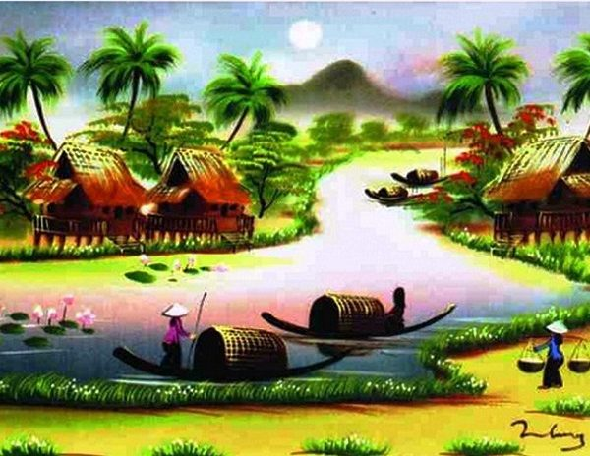
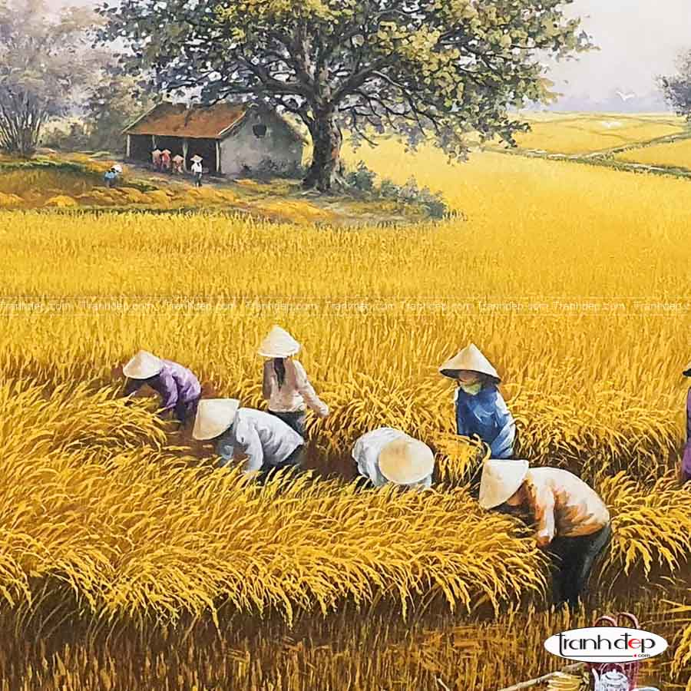
a. Trả lời câu hỏi:
Ý kiến của người viết về thế giới nhân vật trong tác phẩm, căn cứ: “Các nhân vật là những người nông dân bình thường…, những Cục, Cù Lao, bà Kiến, ông Hai Dĩ, thầy Lê Tảo,... là những con người thật đáng yêu…”
Câu 2: Để bàn về vấn đề, người viết đã nêu những ý kiến gì về đặc điểm nội dung, nghệ thuật của tác phẩm? Em căn cứ vào đâu để xác định như vậy?
Ý kiến của người viết về hoàn cảnh sống trong tác phẩm, căn cứ: Nội dung câu chuyện xảy ra trong những khung cảnh quê hương. Một nông thôn miền Trung, tại thôn Hòa Phước, bên con sông Thu Bồn vào những ngày rất mới mẻ - như một buổi tảng sáng - sau Cách mạng tháng Tám thành công.

Slide 15


a. Trả lời câu hỏi:
 Lí lẽ sắc bén: Mỗi tác giả có một lối, một món ghề riêng trong cách nhìn, cách nghĩ, cách viết. Tảng sáng cũng như Quê nội là những tập truyện dài gần như không có cốt truyện với nhiều tuyến và nhiều nhân vật hoạt động, Thế mà truyện âm thầm như một mùi hương gây mê, có sức hấp dẫn và quyến rũ lạ thường; Tâm hồn chúng ta… có là cục đá mới không xúc động, xao xuyến với những trang tả cảnh đồng bào…..
Câu 3: Hãy tìm những lí lẽ, bằng chứng được người viết sử dụng nhằm làm sáng tỏ ý kiến về các đặc điểm của tác phẩm “Quê nội”. Cách trình bày bằng chứng của người viết có điều gì đáng chú ý?
 Hàng loạt các dẫn chứng được tác giả lấy trong tác phẩm Quê nội, từ hoàn cảnh sống cho đến từng nhân vật, những dẫn chứng được tác giả lược thuật, tóm tắt, không trích dẫn (do các chi tiết trong văn bản gốc rất dài).
Notes:
Nguyễn Nhâm
0981713891- 0366.698.459.

Slide 16

a. Trả lời câu hỏi:
Những đặc điểm nghệ thuật và nội dung của tác phẩm đã được thể hiện trong việc người viết nêu ý kiến hoàn cảnh sống, về thế giới nhân vật, về người kể chuyện. Đồng thời, người viết cũng đã nhận xét chung về sức hấp dẫn của văn bản. Mục tiêu của văn bản nghị luận phân tích một tác phẩm văn học được thể hiện nhất quán trong toàn bộ bài viết.
Câu 4: Mối quan hệ giữa mục đích viết và đặc điểm, nội dung chính của văn bản nghị luận phân tích một tác phẩm văn học được thể hiện như thế nào trong bài viết này?

Slide 17


b. Viết kết nối với đọc
Tưởng tượng em là một nhà phê bình, hãy viết đoạn văn (khoảng 6-8 câu) nêu ý kiến của em về một tác phẩm văn học về đề tài tuổi thơ hoặc quê hương, dất nước mà em đã đọc.

Slide 18
Mỗi tác phẩm được viết nên đều là một bông hoa tỏa ngát hương theo cách riêng biệt đối với bạn đọc. Những kỉ niệm tuổi thơ đầy ắp sự hạnh phúc được nhân vật “tôi” nhớ lại vào một buổi chiều nghe thấy tiếng dế kêu đã tạo nên nét trong sáng riêng cho văn bản “Tuổi thơ tôi” của Nguyễn Nhật Ánh. Văn bản khắc họa được sự trân trọng tình yêu thiên nhiên, sinh vật của các nhân vật trong truyện đối xử với loài vật như đối với con người bằng ngôn ngữ giản dị, trong sáng phù hợp với các bạn nhỏ. Việc sử dụng ngôi kể thứ I, là dòng hồi ức nhớ lại kỉ niệm tuổi thơ của nhân vật tôi giúp bài văn trở nên chân thật, sinh động và gần gũi hơn. Từ câu chuyện trên mỗi chúng ta đều rút ra một bài học về cách ứng xử trong cuộc sống, đó là sự biết quan tâm, cảm thông, chia sẻ, thấu hiểu và bao dung nhau.
Gợi ý

Slide 19
Đọc và trò chuyện cùng tác giả:
Mon và Mên đang ở đâu?

Slide 20



Chọn một nhân vật mà em yêu thích.
Tưởng tượng em đang đối thoại với nhân vật yêu thích ấy trong một cuộc gặp gỡ
Em hãy đặt ra những câu hỏi phỏng vấn nhân vật trong một cuộc trò chuyện (chọn cách xưng hô phù hợp)
Em có thể đặt thêm một số câu hỏi mà cuộc đời nhân vật gợi ra cho em và tìm kiếm câu trả lời từ cuốn sách hoặc liên hệ với thực tế cuộc sống để cùng nhân vật có một cuộc trò chuyện thật bổ ích, thú vị.
Gv hướng dẫn hs quá trình đọc và trải nghiệm cùng nhân vật, sau đó tổ chức cho các em đóng vai người phỏng vấn và nhân vật để chia sẻ lại những thông tin đã thu hoạch

Slide 21

Tham Khảo một số câu hỏi
Bạn đến từ đâu?
Sở thích của bạn là gì?
Nếu sống tiếp cuộc đời không chỉ trong trang sách, điều bạn muốn làm nhất sẽ là gì?
Vì sao bạn lại trở thành nhân vật trong tác phẩm này?
Bạn nhìn thấy mình có gì nổi bật?
Để kể về cuộc đời của mình, bạn muốn nói điều gì nhất?
Ai hay điều gì khiến bạn quan tâm nhất?

Slide 22
4. Đọc và trò chuyện cùng tác giả

Slide 23
(1) Hs đọc cuộc “phỏng vấn” của độc giả với nhà văn Nguyễn Quang Thiều và trả lời các câu hỏi:

Slide 24
Trả lời Câu 2 (trang 109)
a. Mon và Mên là hai nhân vật trong tác phẩm của nhà văn (được lấy nguyên tác từ chính những người bạn cùng trang lứa với tác giả).
a. Mon và Mên là ai trong mối quan hệ với nhà văn - tác giả truyện ngắn Bầy chim chìa vôi?

Slide 25

b. Vì sao nhà văn khẳng định rằng “tất cả lũ trẻ làng chú đều thức để lắng nghe tiếng mưa, cùng nghĩ về bãi sông và lo cho bầy chim chìa vôi non”?
b. Sở dĩ tác giả khẳng định việc tất cả những đứa trẻ trong làng đều thức để lắng nghe tiếng mưa và lo cho những chú chim chìa vôi là bởi vì tất cả những đứa trẻ đó đều quan tâm đến bầy chim chìa vôi nên với tâm lí của một đứa trẻ thì chúng sẽ thức để nghĩ về và lo lắng cho những chú chim mà chúng quan tâm đó.

Slide 26


c. Đứa trẻ phỏng vấn nhà văn đã ngạc nhiên bởi cậu bé đã nghĩ rằng nhà văn tại sao lại không cùng Mon và Mên ra ngoài sông để cứu những chú chim chìa vôi, nước dâng cao rất nguy hiểm, cậu bé lo lắng cho Mên và Mon sẽ gặp nguy hiểm.
c. Cậu bé - người “phỏng vấn” tác giả - ngạc nhiên vì điều gì?

Slide 27


d. Ngoài Mên và Mon thì nhà văn (có thể là những đứa trẻ vẫn đang ở nhà trông ngóng bầy chim chìa vôi kia) chính là người có trải nghiệm rõ nhất về đêm mưa ấy và bầy chim chìa vôi.
d. Ngoài Mon và Mên, ai là người có trải nghiệm và kỉ niệm sâu sắc về đêm mưa, bãi sông và bầy chim chìa vôi?

Slide 28

e. Mon và Mên là những nhân vật được tác giả tạo nên dựa trên người có thật là những người bạn tuổi thơ của tác giả, chính vì vậy, nhân vật Mon và Mên sẽ sống mãi trong trái tim bạn đọc. Còn những người bạn của tác giả thì có lẽ vẫn đang ở những nơi mà có thiên nhiên, đang ra sức bảo vệ thiên nhiên khỏi bàn tay của con người.
Những cánh chim chìa vôi cũng đã tìm được và cất cao đôi cánh của mình lên bầu trời để bay đến những miền đất hứa, đến những nơi mà dành cho chúng.
e. Theo em, Mon và Mên đang ở đâu? Bầy chim chìa vôi đã bay đi đâu?

Slide 29
(2) Chọn đọc một cuốn sách đang gây sự tò mò, chú ý đối với em. Trong quá trình đọc, thử hình dung em có thể đặt ra những câu hỏi nào để làm rõ hơn điều em muốn biết: cách tác giả tạo nên nhân vật hoặc những chi tiết tiêu biểu, hoàn cảnh ra đời của tác phẩm...)

Slide 30


Gợi ý: Học sinh có thể chọn cuốn sách “Cho tôi xin một vé đi tuổi thơ” của Nguyễn Nhật Ánh
Trả lời câu 3 (109)
Học sinh có thể đặt câu hỏi như: Nhân vật chính của tác phẩm là ai? Tác phẩm được kể theo ngôi thứ mấy? Nội dung chính của cuốn sách là gì? Những chi tiết tiêu biểu của cuốn sách? ….

Slide 31
VẬN DỤNG

Slide 32
Giả sử em gửi email tới tác giả một cuốn sách mà em yêu thích, em sẽ nói điều gì với tác giả?

Slide 33

CHÚC CÁC EM HỌC TỐT!

